Slide 1
第二章 逻辑代数基础
☆ 基本概念 ；
☆ 基本定理和规则 ；
☆ 逻辑函数的表示形式 ；
☆ 逻辑函数的化简 。

Slide 2
2.3 逻辑函数表达式的形式与变换
任何一个逻辑函数，其表达式的形式都不是唯一的。下面从分析与应用的角度出发，介绍逻辑函数表达式的基本形式、标准形式及其相互转换。
2.3.1 逻辑函数表达式的两种基本形式
两种基本形式：“与-或”表达式
“或-与”表达式。

Slide 3
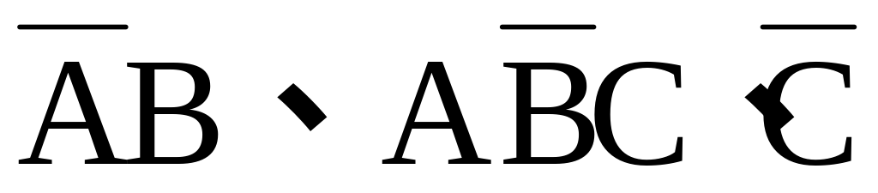
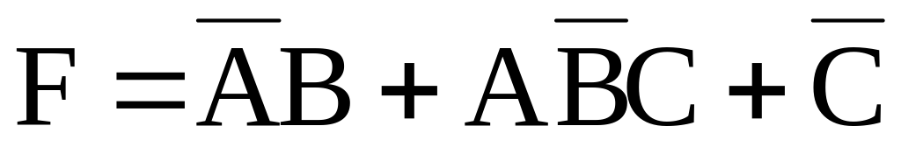
一、“与-或”表达式
“与-或”表达式：是指由若干“与项”进行“或”运算构成的表达式。每个“与项”可以是单个变量的原变量或者反变量，也可以由多个原变量或者反变量相“与”组成。
例如， 均为“与项”，将这3个“与项”相“或”便可构成一个3变量函数的“与－或”表达式。即
“与项”有时又被称为“积项”，相应地“与-或”表达式又称为“积之和”表达式。

Slide 4
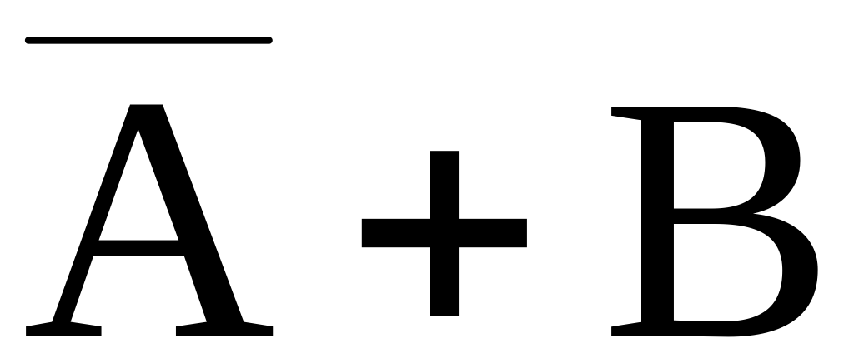
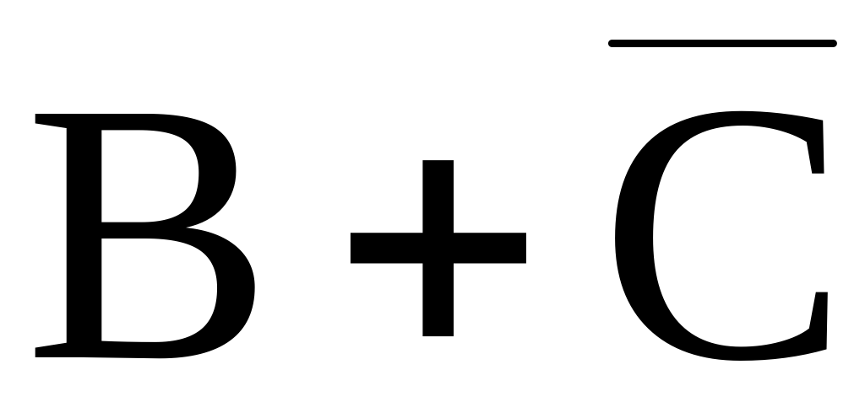
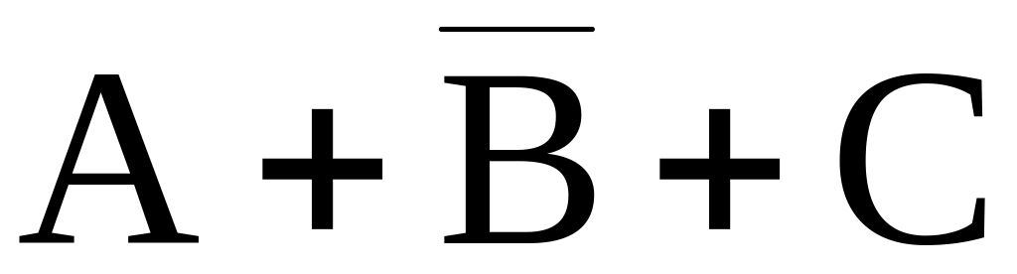
二、“或-与”表达式
“或-与”表达式：是指由若干“或项”进行“与”运算构成的表达式。每个“或项”可以是单个变量的原变量或者反变量，也可以由多个原变量或者反变量相“或”组成。
例如， 、 、 、D 均为“或项”，将这4个“或项”相“与”便可构成一个4变量函数的“或-与”表达式。即
“或项”有时又被称为“和项”，相应地“或—与”表达式又称为“和之积”表达式。

Slide 5
2.3.2 逻辑函数表达式的标准形式
逻辑函数表达式可以被表示成任意的混合形式。例如，
该逻辑函数是“与—或”式？是“或—与”式？ NO!
但不论什么形式都可以变换成两种基本形式。
逻辑函数的两种基本形式都不是唯一的。例如
为了在逻辑问题的研究中使逻辑功能能和唯一的逻辑表达式对应，引入了逻辑函数表达式的标准形式。逻辑函数表达式的标准形式是建立在最小项和最大项概念的基础之上的。

Slide 6
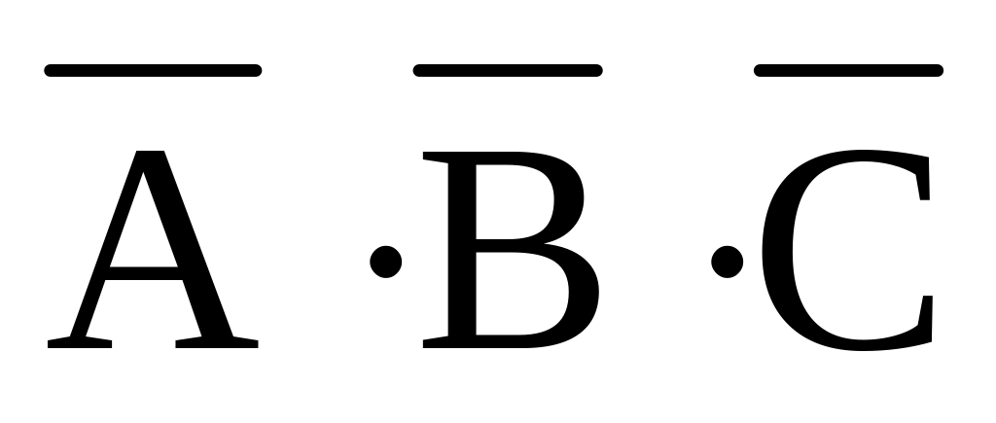
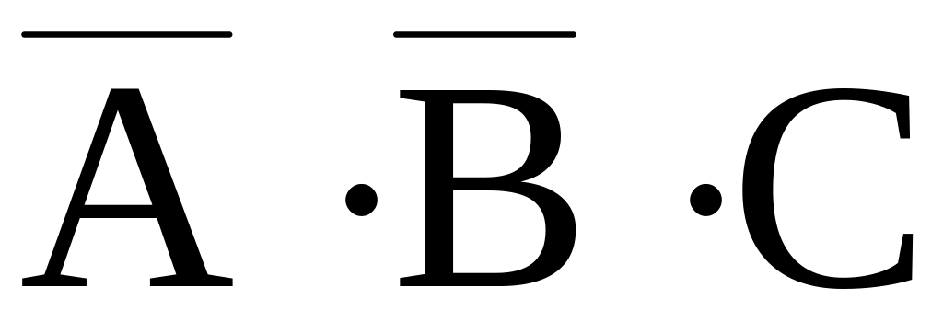
一、最小项和最大项
1．最小项
（1）定义：如果一个具有n个变量的函数的“与项”包含全部n个变量，每个变量都以原变量或反变量形式出现一次，且仅出现一次，则该“与项”被称为最小项。有时又将最小项称为标准“与项”。
（2）最小项的数目：n个变量可以构成2^{n}个最小项。
例如，3个变量A、B、C可以构成 、 、…、
A B C共8个最小项。
（3）简写：用m_{i}表示最小项。

Slide 7
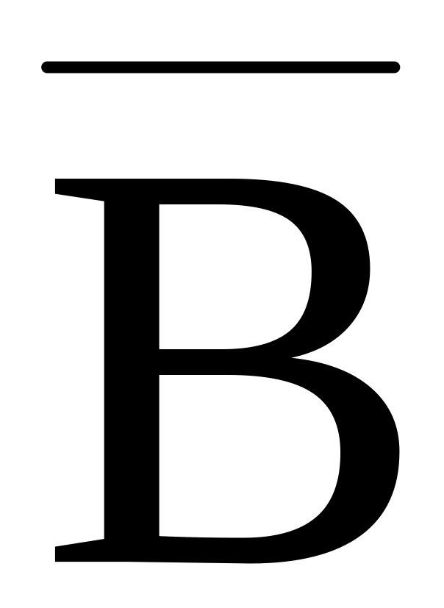
下标i的取值规则是：
按照变量顺序将最小项中的原变量用1表示，反变量用0表示，
由此得到一个二进制数，
与该二进制数对应的十进制数即下标i的值。
例如，3变量A、B、C构成的最小项 A C 可用 m₅ 表示。因为
A
C
m₅
1
0
1
(5)₁₀

Slide 8
（4） 性质—— 最小项具有如下四条性质。
性质1： 任意一个最小项，其相应变量有且仅有一种取值使这个最小项的值为1。并且，最小项不同，使其值为1的变量取值不同。
在由n个变量构成的任意“与项”中，最小项是使其值为1的变量取值组合数最少的一种“与项”，这也就是最小项名字的由来。
性质2： 相同变量构成的两个不同最小项相“与” 为0。
因为任何一种变量取值都不可能使两个不同最小项同时为1，故相“与”为0。 即 m_{i} · m_{j} = 0

Slide 9
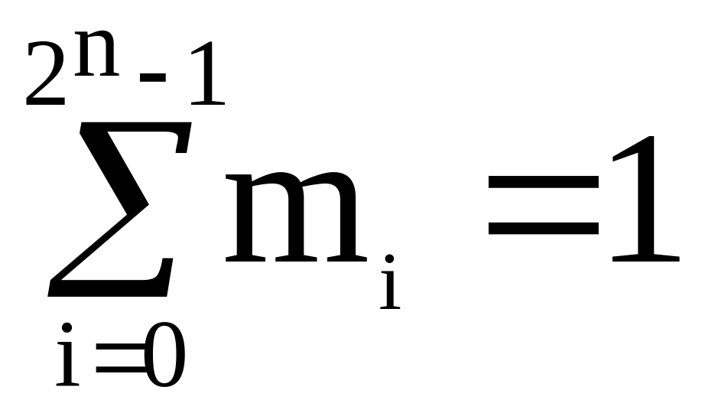
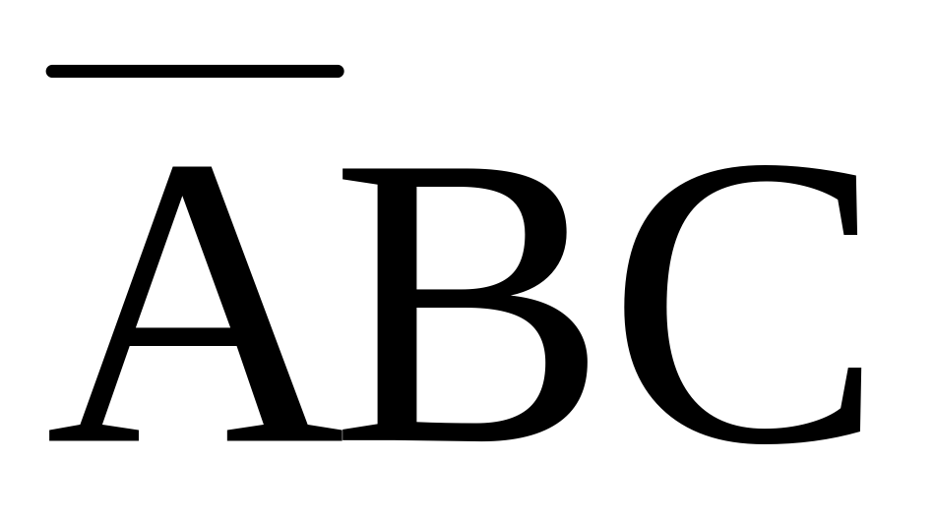
性质3： n个变量的全部最小项相“或”为1。
通常借用数学中的累加符号“Σ”，将其记为
性质4： n个变量构成的最小项有n个相邻最小项。
相邻最小项：是指除一个变量互为相反外，其余部分均相同的最小项。例如 ，三变量最小项A B C和 相邻 。

Slide 10
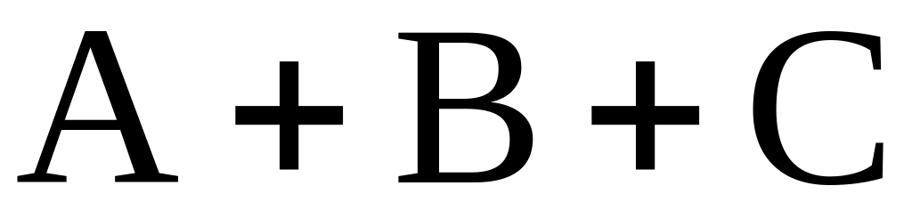
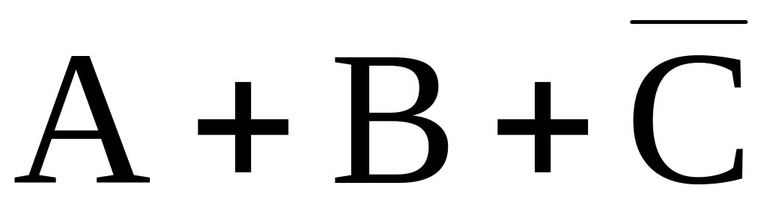
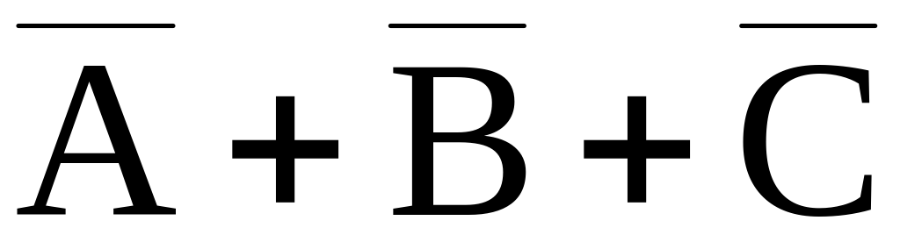
2． 最大项
定义：如果一个具有n个变量函数的“或项”包含全部n个变量，每个变量都以原变量或反变量形式出现一次，且仅出现一次，则该“或项”被称为最大项。有时又将最大项称为标准“或项”。
数目：n个变量可以构成2^{n} 个最大项。
例如，3个变量A、B、C可构成 、 、…、
共8个最大项。

Slide 11
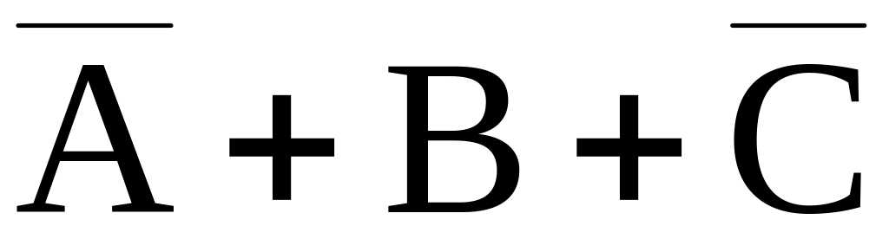
简写：用M_{i}表示最大项。
下标i的取值规则是：将最大项中的原变量用0表示，反变量用1表示，由此得到一个二进制数，与该二进制数对应的十进制数即下标 i 的值。
例如，3 变量A、B、C构成的最大项
可用 M₅ 表示。因为
M₅
1
0
1
(5)₁₀
性质：最大项具有如下四条性质。
性质1 任意一个最大项，其相应变量有且仅有一种取值使这个最大项的值为0。并且，最大项不同，使其值为0的变量取值不同。
在n个变量构成的任意“或项”中，最大项是使其值为1的变量取值组合数最多的一种“或项”，因而将其称为最大项。

Slide 12
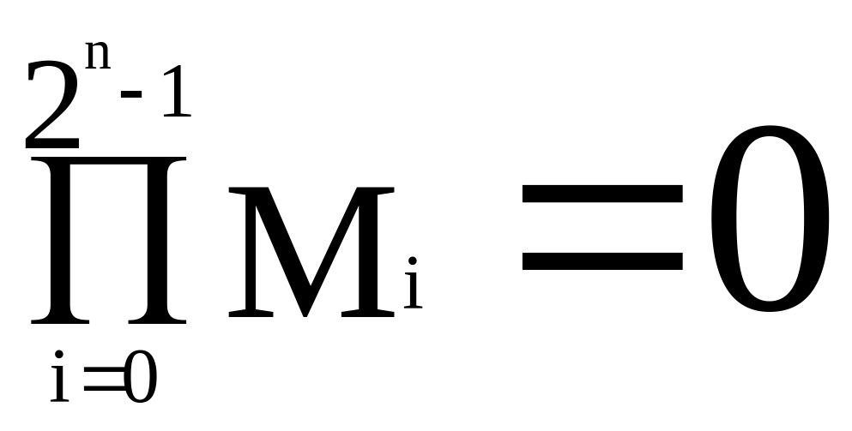
性质2 相同变量构成的两个不同最大项相“或”为1。因为任何一种变量取值都不可能使两个不同最大项同时为0，故相“或”为1。
即 M _{i} + M _{j} = 1
性质3 n个变量的全部最大项相“与”为0。通常借用数学中的累乘符号“Π”将其记为
性质4 n个变量构成的最大项有n个相邻最大项。
相邻最大项是指除一个变量互为相反外，其余变量均相同的最大项。

Slide 13
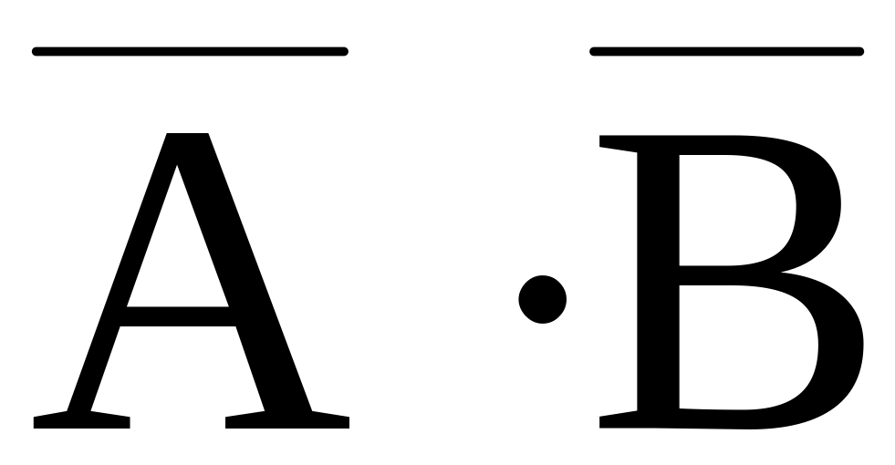
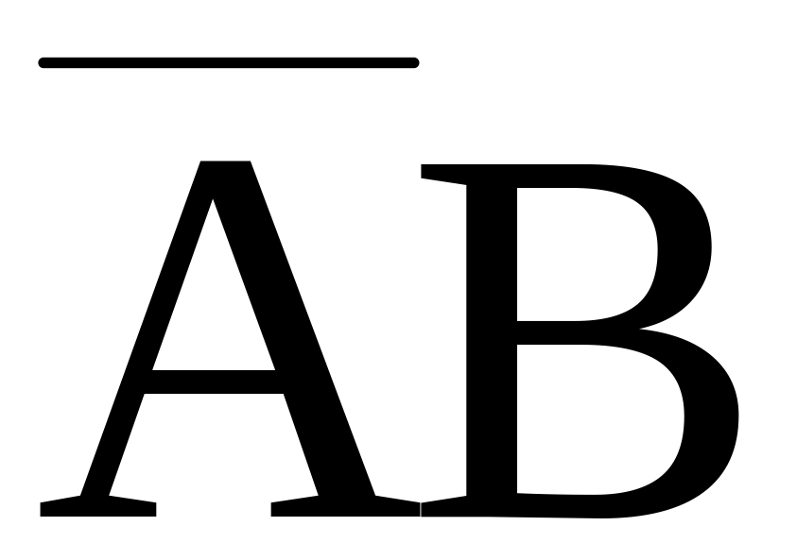
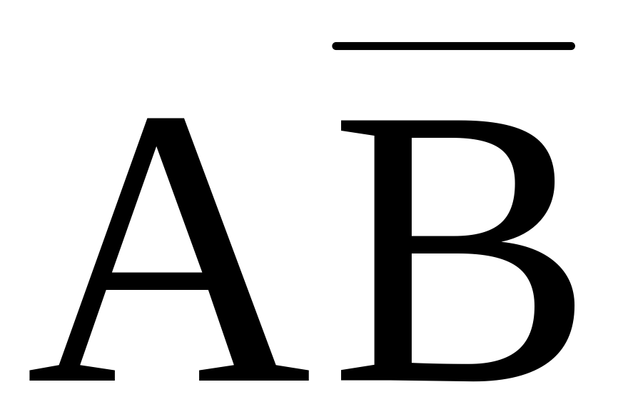
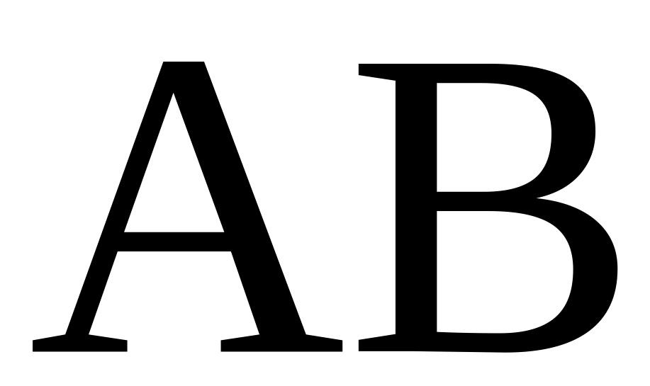
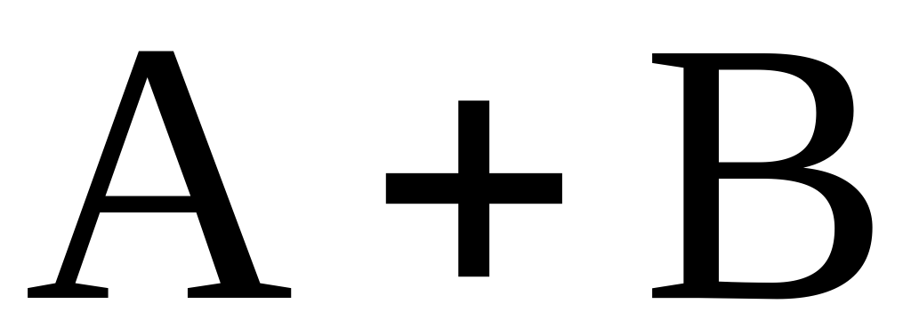
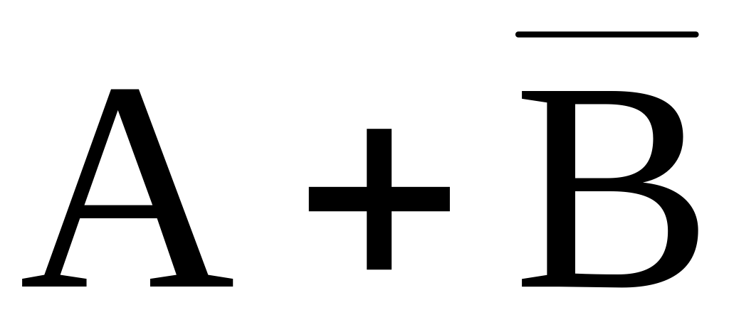
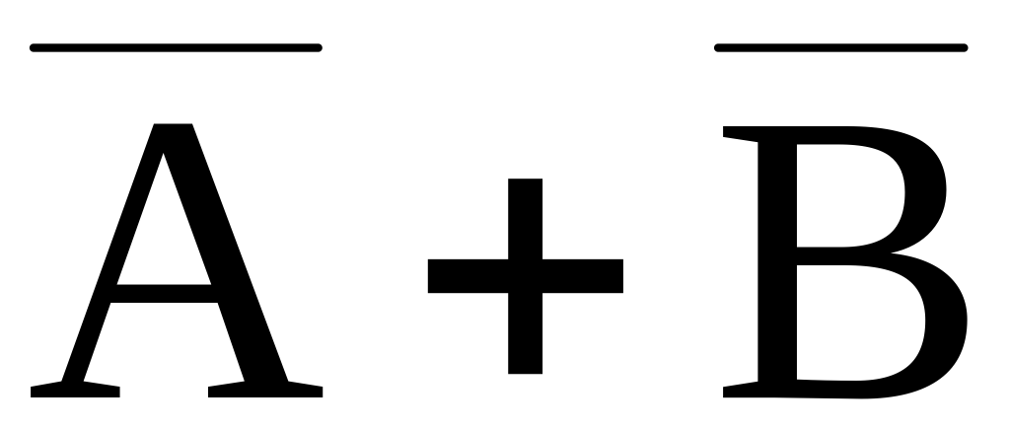
两变量最小项、最大项的真值表如下。
2变量最小项、最大项真值表
变 量
最 小 项
最 大 项
A B
m ₀
m₁
m₂
m ₃
M ₀
M ₁
M₂
M₃
0 0
0 1
1 0
1 1
1
0
0
0
0
1
0
0
0
0
1
0
0
0
0
1
0
1
1
1
1
0
1
1
1
1
0
1
1
1
1
0
真值表反映了最小项、最大项的有关性质。

Slide 14
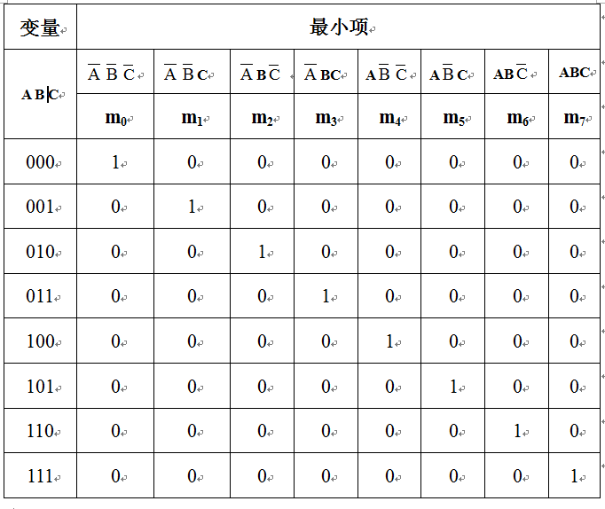
三变量最小项的真值表如下。

Slide 15
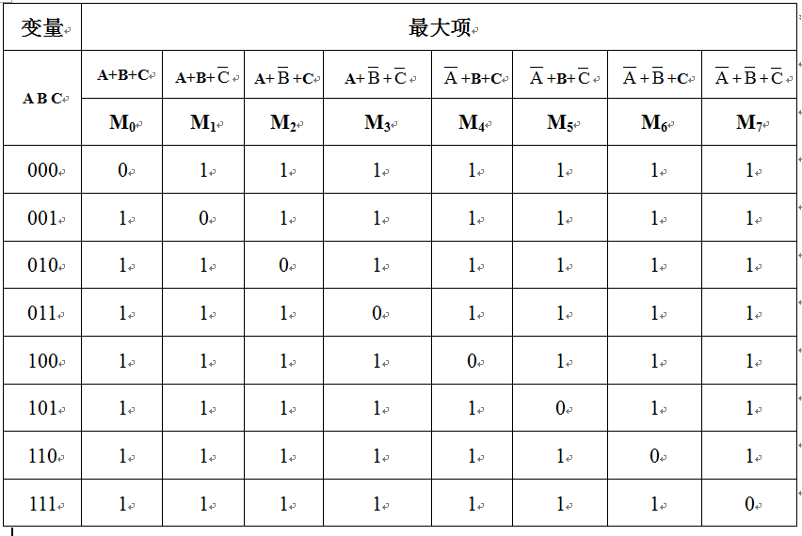
三变量最大项的真值表如下。

Slide 16
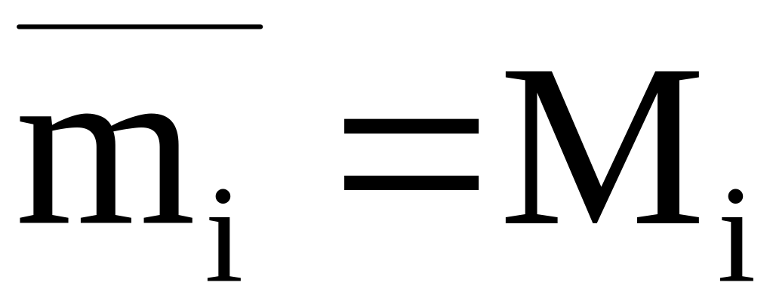
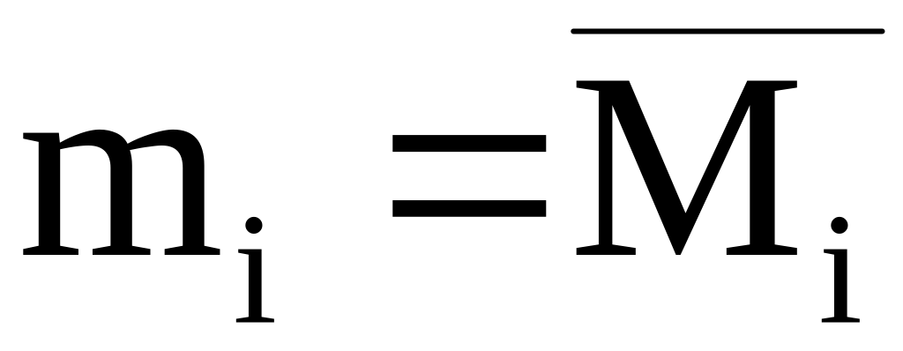
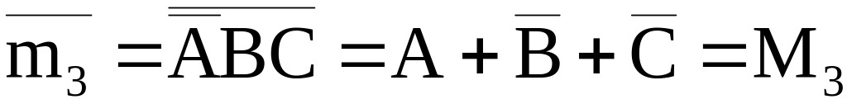
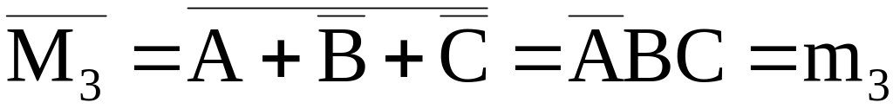
3．最小项和最大项的关系
在同一问题中，下标相同的最小项和最大项互为反函数。或者说，相同变量构成的最小项m_{i}和最大项M_{i}之间存在互补关系。即
或者
例如，由3变量A、B、C构成的最小项m₃和最大项M₃之间有

Slide 17
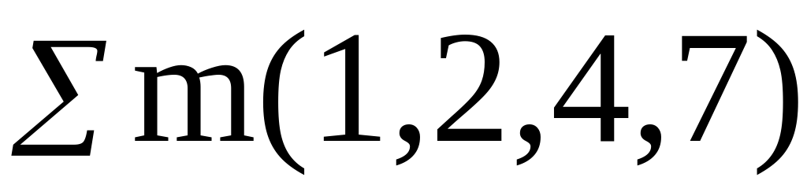
二、逻辑函数表达式的标准形式
逻辑函数表达式的标准形式有标准“与-或”表达式和标准“或-与”表达式两种类型。
1．标准“与 - 或”表达式
由若干最小项相“或”构成的逻辑表达式称为标准“与-或”表达式，也叫做最小项表达式。
例如，如下所示为一个3变量函数的标准“与-或”表达式
该函数表达式又可简写为
F(A，B，C) = m₁ + m₂ + m₄ + m₇
=

Slide 18
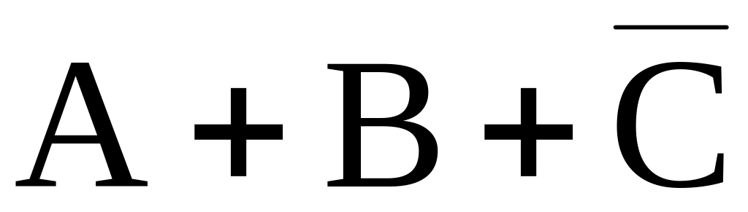
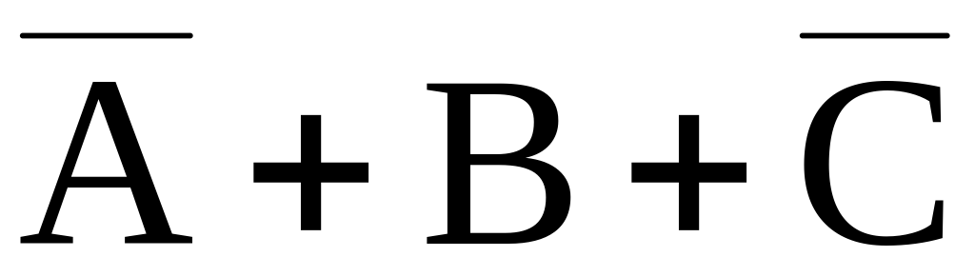
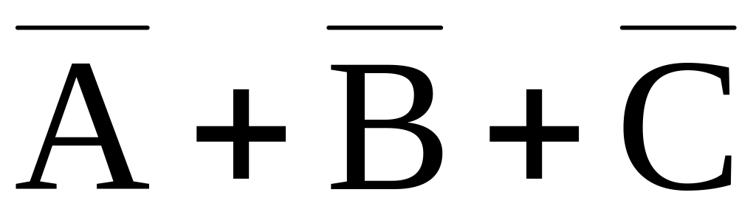
2．标准“或-与”表达式
由若干最大项相“与”构成的逻辑表达式称为标准“或-与”表达式，也叫做最大项表达式 。
例如， 、 、 为3变量构成的3个最大项，对这3个最大项进行“与”运算，即可得到一个3变量函数的标准“或-与”表达式
该表达式又可简写为

Slide 19
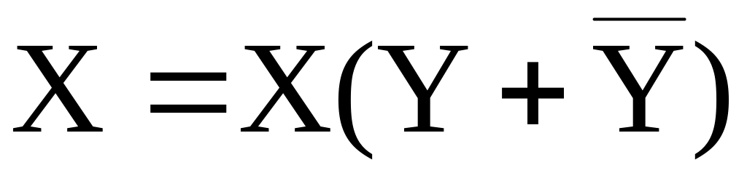
2.3.3 逻辑函数表达式的转换
将一个任意逻辑函数表达式转换成标准表达式有两种常用方法，一种是代数转换法，另一种是真值表转换法。
一、代数转换法
所谓代数转换法，就是利用逻辑代数的公理、定理和规则进行逻辑变换，将函数表达式从一种形式变换为另一种形式。
1 . 求标准“与-或” 式
一般步骤如下：
第一步：将函数表达式变换成一般“与-或”表达式。
第二步：反复使用 将表达式中所有非最小项的“与项”扩展成最小项。

Slide 20
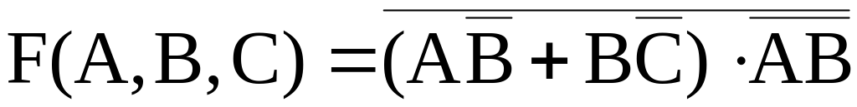
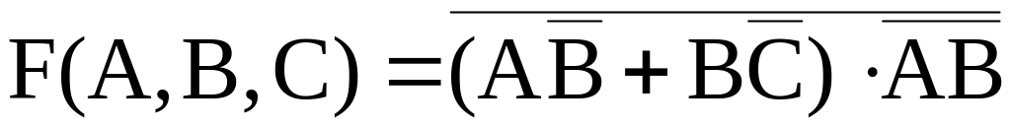
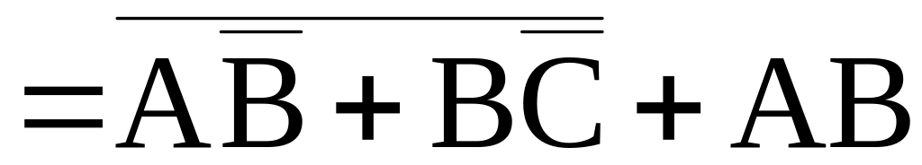
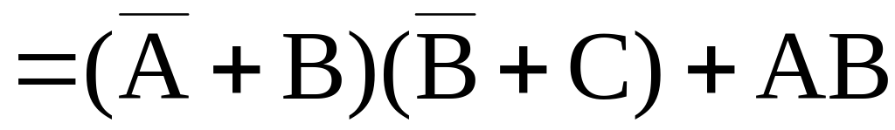
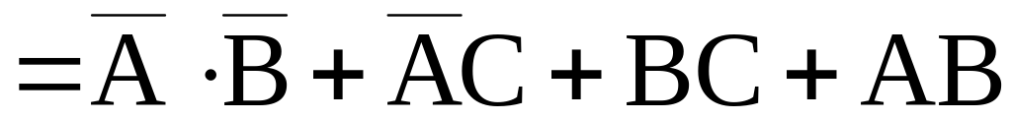
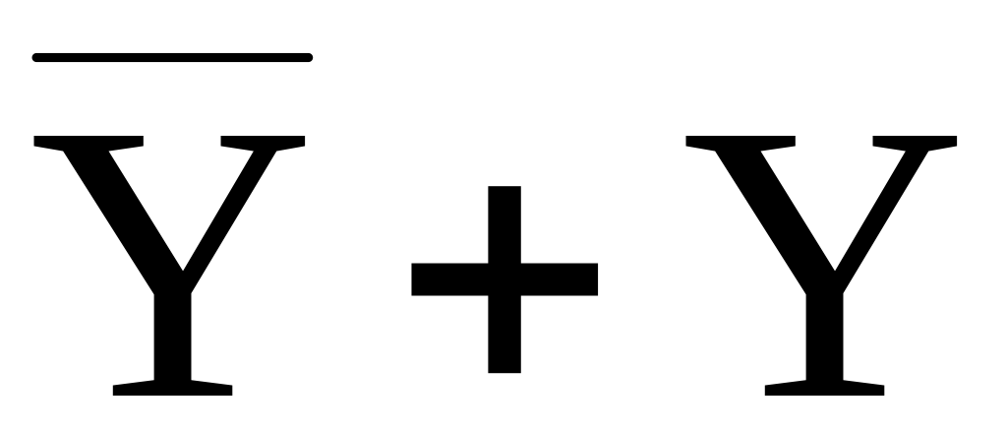
例如，将逻辑函数表达式 转换成标准“与-或”表达式。
解 第一步：将函数表达式变换成“与-或”表达式。即
第二步：把“与-或”式中非最小项的“与项”扩展成最小项。具体地说，若某“与项”缺少函数变量Y，则用( )和这一项相与，并把它拆开成两项。即

Slide 21
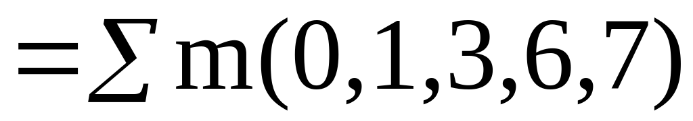
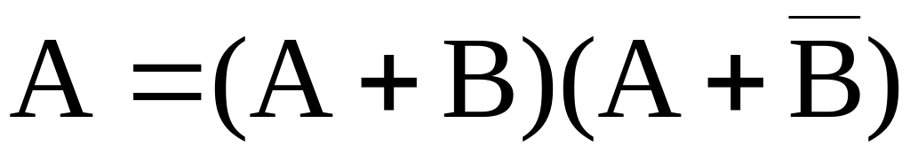
所得标准“与-或”式的简写形式为
当给出函数表达式已经是“与-或”表达式时，可直接进行第二步。
2 . 求一个函数的标准“或-与” 式
一般步骤：
第一步：将函数表达式转换成一般“或-与”表达式。
第二步：反复利用定理 把表达式中所有非最大项的“或项”扩展成最大项。

Slide 22
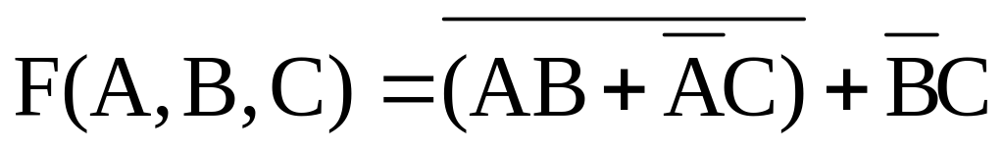
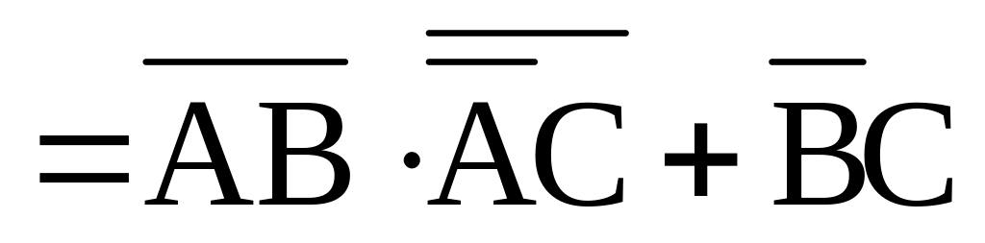
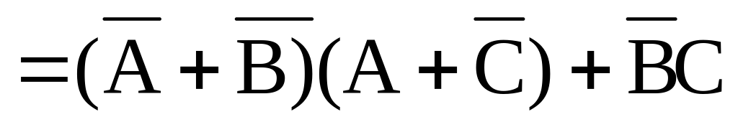
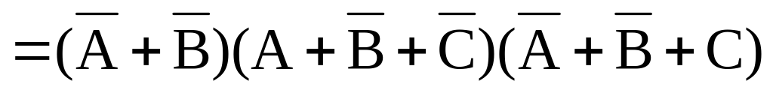
例如，将逻辑函数表达式 变换成标准“或-与”表达式。
解 第一步：将函数表达式变换成“或-与”表达式。即

Slide 23
第二步：将所得“或-与”表达中的非最大项扩展成最大项。即
该标准“或-与”表达式的简写形式为
当给出函数已经是“或-与”表达式时，可直接进行第二步。

Slide 24
二、真值表转换法
1 . 求标准“与-或” 式
逻辑函数的最小项表达式与真值表具有一一对应的关系。
假定函数F的真值表中有k组变量取值使F的值为1，其他变量取值下F的值为0，那么，函数F的最小项表达式由这k组变量取值对应的k个最小项相或组成。
因此，可以通过函数的真值表写出最小项表达式。
具体：真值表上使函数值为1的变量取值组合对应的最小项相“或”,即可构成一个函数的标准“与-或”式 。

Slide 25
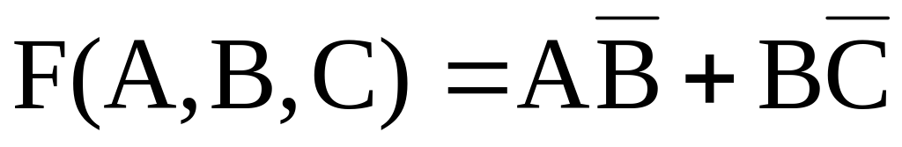
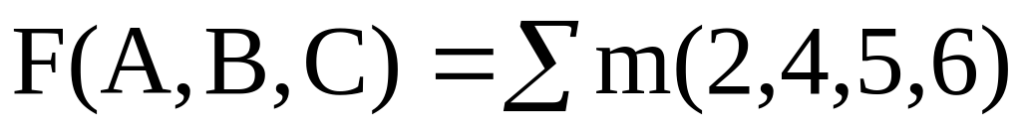
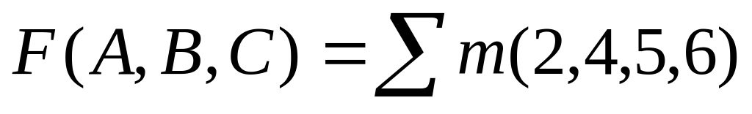
例如，将函数表达式 变换成标准“与-或”表达式。
解: 首先，列出F的真值表如下表所示，然后，根据真值表可直接写出F的最小项表达式
函数 的真值表
A B C F
0 0 0 0
0 0 1 0
0 1 0 1
0 1 1 0
1 0 0 1
1 0 1 1
1 1 0 1
1 1 1 0

Slide 26
2 . 求一个函数的标准“或-与” 式
逻辑函数的最大项表达式与真值表之间同样具有一一对应的关系。
假定在函数F的真值表中有p组变量取值使F的值为0，其他变量取值下F的值为1，那么，函数F的最大项表达式由这p组变量取值对应的p个最大项“相与”组成。
具体：真值表上使函数值为0的变量取值组合对应的最大项相“与”即可构成一个函数的标准“或-与”式 。

Slide 27
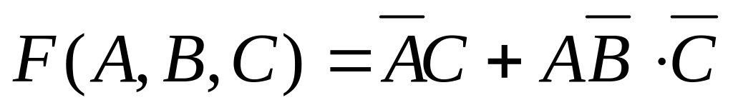
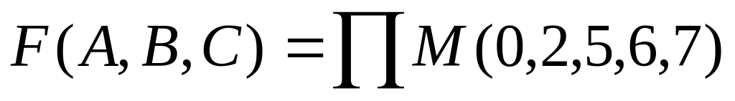

例如，将函数表达式 表示成最大项表达式的形式。
解：首先，列出F的真值表如下表所示。然后，根据真值表直接写出F的最大项表达式
函数 的真值表
A B C F
0 0 0 0
0 0 1 1
0 1 0 0
0 1 1 1
1 0 0 1
1 0 1 0
1 1 0 0
1 1 1 0

Slide 28
由于函数的真值表与函数的两种标准表达式之间存在一一对应的关系，而任何个逻辑函数的真值表是唯一的，可见，任何一个逻辑函数的两种标准形式也是唯一的。
逻辑函数表达式的唯一性给我们分析和研究逻辑问题带来了很大的方便。

Slide 29
2.4 逻辑函数化简
实现某一逻辑功能的逻辑电路的复杂性与描述该功能的逻辑表达式的复杂性直接相关。一般说，逻辑函数表达式越简单，设计出来的相应逻辑电路也就越简单。
为了降低系统成本、减小复杂度、提高可靠性，必须对逻辑函数进行化简。
由于“与-或”表达式和“或-与”表达式可以很方便地转换成任何其他所要求的形式。因此，从这两种基本形式出发讨论函数化简问题，并将重点放在“与-或”表达式的化简上。
逻辑函数化简有3种常用方法。即：代数化简法、卡诺图化简法和列表化简法。

Slide 30
2.4.1 代数化简法
代数化简法就是运用逻辑代数的公理、定理和规则对逻辑函数进行化简的方法。
这种方法没有固定的步骤可以遵循，主要取决于对逻辑代数中公理、定理和规则的熟练掌握及灵活运用的程度。
一、“与-或”表达式的化简
最简“与-或”表达式应满足两个条件：
1．表达式中的“与”项个数最少；
2．在满足上述条件的前提下，每个“与”项中的变量个数最少。
满足上述两个条件可以使相应逻辑电路中所需门的数量以及门的输入端个数均为最少，从而使电路最经济。

Slide 31



几种常用方法如下：
1．并项法
利用定理7中的 ，将两个“与”项合并成一个“与”项，合并后消去一个变量。例如，
2．吸收法
利用定理3中A + AB = A ，吸收多余的项。例如，

Slide 32



3．消去法
利用定理4中， 消去多余变量。例如，
4．配项法
利用公理4和公理5中的 A·1=A及 A+A=1，先从函数式中适当选择某些“与”项，并配上其所缺的一个合适的变量，然后再利用并项、吸收和消去等方法进行化简。例如，

Slide 33


实际应用中遇到的逻辑函数往往比较复杂，化简时应灵活使用所学的公理、定理及规则，综合运用各种方法。
下面举例说明。
例1 化简
解：

Slide 34


例2 化简
解：

Slide 35
二、“或-与”表达式的化简
最简“或-与”表达式应满足两个条件：
1．表达式中的“或”项个数最少；
2．在满足上述条件的前提下，每个“或”项中的变量个数最少。
用代数化简法化简“或-与”表达式可直接运用公理、定理中的“或-与”形式，并综合运用前面介绍“与-或”表达式化简时提出的各种方法进行化简。

Slide 36

例如，化简
解：
当对公理、定理中的“或-与”形式不太熟悉时，可以采用两次对偶法。具体如下：
第一步：对“或-与”表达式表示的函数F求对偶，得到“与-或”表达式F’；
第二步：求出F’的最简“与-或”表达式；
第三步：对F’再次求对偶，即可得到F的最简“或-与”表达式。

Slide 37




例如，化简
解：第一步：求F的对偶式F’；
第二步：化简F’ ；
第三步：对F'求对偶, 得到F的最简“或-与”表达式。

Slide 38
归纳：
代数化简法的优点是：不受变量数目的约束；当对公理、定理和规则十分熟练时，化简比较方便。
缺点是：没有一定的规律和步骤，技巧性很强，而且在很多情况下难以判断化简结果是否最简。

